Slide 1
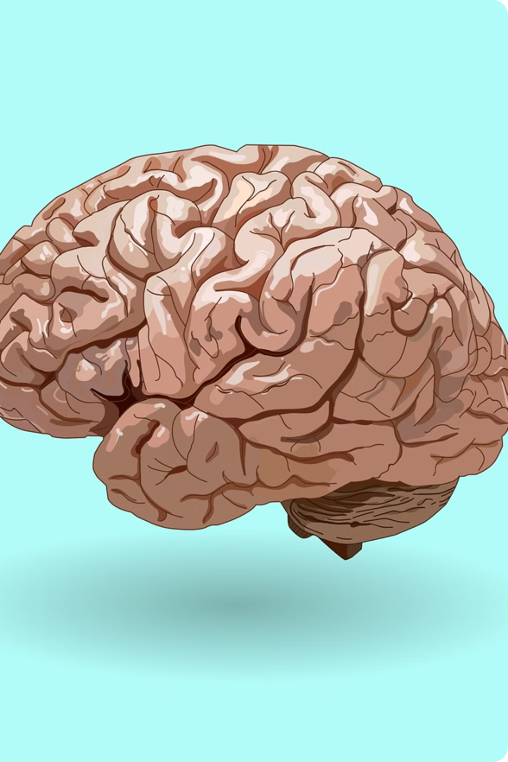
Sistemul nervos
Sistemul nervos este un sistem complex, intricat, responsabil pentru coordonarea tuturor funcţiilor corpului nostru. De la gândire şi mişcare la simţuri şi emoţii, sistemul nervos este esenţial pentru viaţa noastră. Este format din creier, măduva spinării şi o reţea vastă de nervi care se extind în tot corpul.
Sistemul nervos ne permite să interacţionăm cu lumea din jurul nostru, să percepem stimuli, să procesăm informaţii şi să răspundem la diverse situaţii. Este o reţea complexă de comunicare care ne permite să ne mişcăm, să vorbim, să învăţăm, să gândim şi să simţim.
TH

Slide 2
Alcătuirea sistemului nervos
Sistemul nervos este o rețea complexă de organe, țesuturi și celule care controlează funcțiile corpului. Această rețea sofisticată se extinde din creier, prin măduva spinării, până la extremitățile corpului, formând un sistem integrat de comunicare.
Sistemul nervos central
1
Includă creierul și măduva spinării.
Sistemul nervos periferic
2
Este responsabil pentru comunicarea dintre sistemul nervos central și restul corpului.
3
Sistemul nervos somatic
Controlează mișcările voluntare.
Sistemul nervos autonom
4
Controlează funcțiile involuntare ale corpului, cum ar fi respirația și digestia.
Sistemul nervos este împărțit în două componente principale: sistemul nervos central (SNC) și sistemul nervos periferic (SNP). SNC include creierul și măduva spinării, care acționează ca centrul de control al corpului. SNP este alcătuit din nervi care conectează SNC la restul corpului.

Slide 3
Funcţiile sistemului nervos
1
Recepția informațiilor
Sistemul nervos primește informații din mediul extern și intern prin intermediul organelor de simț. Această informație este apoi transmisă către creier pentru prelucrare.
2
Prelucrarea informațiilor
Creierul analizează informația primită, o interpretează și ia decizii în funcție de context. Procesul de prelucrare implică o serie de operații complexe, cum ar fi memoria, gândirea și emoția.
3
Emiterea răspunsurilor
După ce creierul a prelucrat informația, el transmite comenzi către mușchi și glande, determinând un răspuns adecvat. Acesta poate fi un răspuns voluntar, cum ar fi mișcarea, sau un răspuns involuntar, cum ar fi bătăile inimii.

Slide 4
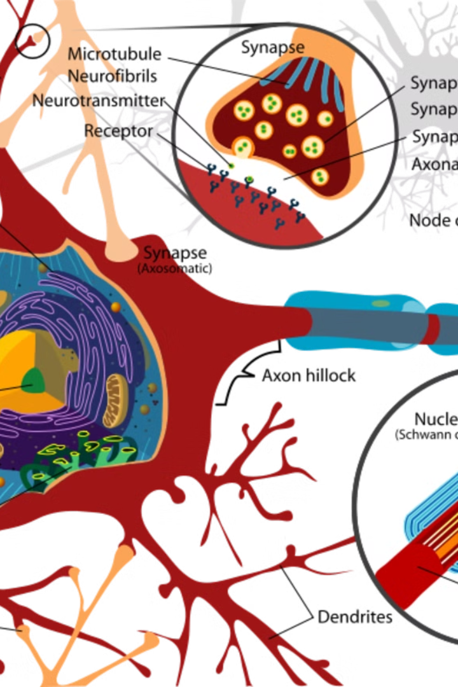
Neuronul: Unitatea de bază a sistemului nervos
Sistemul nervos este o rețea complexă de celule specializate care coordonează și controlează funcțiile corpului. Neuronul, unitatea de bază a sistemului nervos, este o celulă specializată care transmite impulsuri nervoase. Neuronii sunt responsabili pentru transmiterea informației prin organism, de la simțuri la creier și de la creier la mușchi și glande.
Neuronii sunt celule complexe, cu o structură unică adaptată pentru transmiterea impulsurilor nervoase. Fiecare neuron este compus din trei părți principale: corpul celular, axonul și dendritele. Corpul celular conține nucleul și alte organite celulare, axonul este o prelungire lungă care transmite impulsurile nervoase către alte celule, iar dendritele sunt prelungiri scurte care primesc impulsuri nervoase de la alte celule.

Slide 5
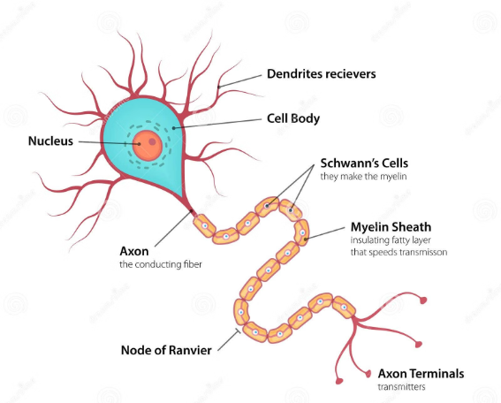
Alcătuirea generală a neuronului
Neuronul este o celulă specializată care transmite impulsuri nervoase prin sistemul nervos. Această celulă este alcătuită din trei părți principale: corpul celular, axonul și dendritele. Corpul celular conține nucleul și citoplasma, care sunt esențiale pentru funcționarea celulei. Axonul este o prelungire lungă și subțire a corpului celular, care transmite impulsuri nervoase către alte celule. Dendritele sunt prelungiri ramificate care primesc impulsuri nervoase de la alte celule.
Neuronii sunt componente fundamentale ale sistemului nervos, responsabili pentru procesarea informațiilor, controlul mișcărilor, generarea gândurilor și emoțiilor. Aceste celule complexe joacă un rol esențial în comunicarea dintre diferite părți ale corpului, permițând o funcționare armonioasă a organismului.

Slide 6
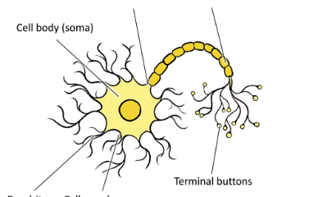
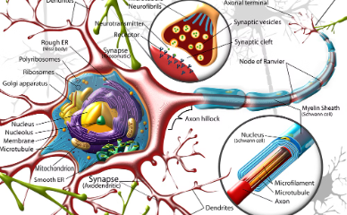
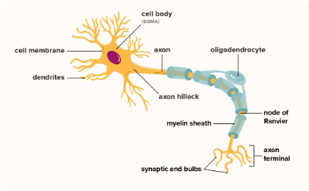
Corp celular
Centrul de control al neuronului
Conține organitele celulare
Conexiuni cu axoni și dendrite
Corp celularul este centrul de control al neuronului, conținând nucleul cu materialul genetic. Aici se sintetizează proteinele și enzimele necesare funcționării neuronului. Are o formă variabilă, de obicei stelată sau sferică, și este responsabil pentru funcțiile vitale ale neuronului, precum metabolismul și sinteza.
Corp celularul conține organitele celulare esențiale pentru funcționarea neuronului, cum ar fi reticulul endoplasmic, aparatul Golgi și mitocondriile. Aceste organite asigură sinteza proteinelor, ambalarea și transportul moleculelor, precum și producerea energiei necesare funcționării neuronului.
Corp celularul este locul de unde pornesc axonul și dendritele, cele două prelungiri ale neuronului. Axonul transmite impulsurile nervoase către alte celule, în timp ce dendritele primesc informații de la alte neuroni.

Slide 7
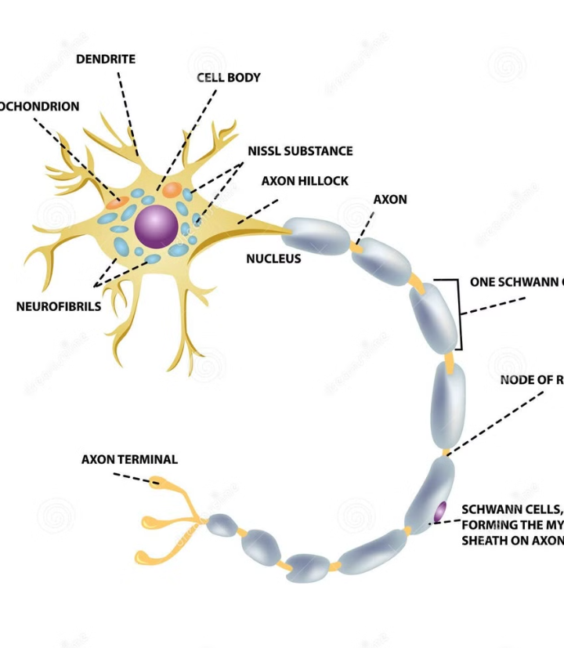
Axon
Axonul este o prelungire unică, subţire şi lungă a neuronului, care transmite impulsul nervos de la corpul celular către alte celule. Axonul este acoperit de o teacă de mielină, o substanţă grasă care izolează axonul şi accelerează conducerea impulsului nervos.
Axonul poate fi scurt sau lung, ajungând la metri de lungime. La capătul axonului se află terminalele axonale, care se conectează cu dendritele altor neuroni sau cu celulele efectoare, cum ar fi muşchii sau glandele.

Slide 8
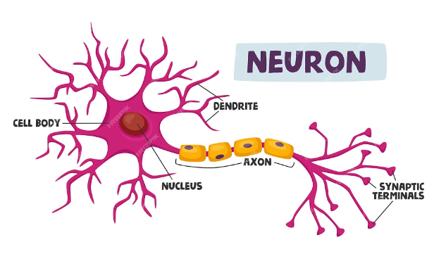
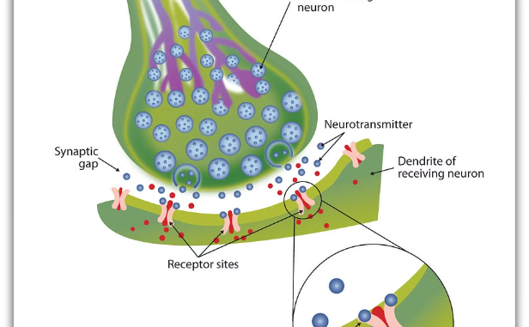
Dendrite
Ramificații ale neuronului
Rolul dendritelor în comunicarea neuronală
Dendritele sunt extensii ramificate ale corpului celular al neuronului. Ele acționează ca niște antene care primesc semnale de la alți neuroni. Aceste semnale sunt transmise apoi prin corpul celular spre axonul neuronului.
Dendritele sunt acoperite de sinapse, punctele de contact între neuroni. Aici, neurotransmițătorii sunt eliberați de un neuron și captați de receptorii de pe dendritele celuilalt neuron, transmitând informația. Dendritele joacă un rol esențial în procesul de învățare și memorie.

Slide 9
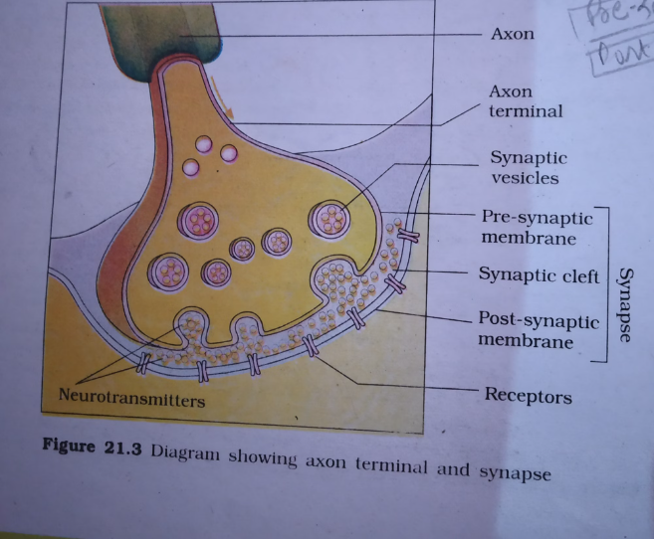
Sinapsa
Sinapsa este un spațiu mic, dar vital, care permite comunicarea între neuroni. Este locul unde un impuls nervos se transmite de la un neuron la altul sau la o celulă efectoare, cum ar fi o celulă musculară sau o glandă. Această transmisie se realizează prin intermediul unor substanțe chimice numite neurotransmițători.
Neurotransmițătorii sunt eliberați din terminațiile axonului neuronului presinaptic și se leagă de receptorii specifici de pe membrana neuronului postsinaptic. Această legare declanșează o serie de reacții chimice care pot excita sau inhiba neuronul postsinaptic, determinând un răspuns specific.

Slide 10
Igiena sistemului nervos
Somn suficient
Alimentație echilibrată
Activitate fizică regulată
Gestionarea stresului
Un somn odihnitor este esențial pentru buna funcționare a sistemului nervos. Lipsa somnului poate afecta memoria, concentrarea, starea de spirit și capacitatea de a face față stresului.
O dietă bogată în fructe, legume, cereale integrale, proteine și grăsimi sănătoase furnizează nutrienții necesari pentru sănătatea creierului. Evitați excesul de zahăr, sare și grăsimi saturate.
Stresul excesiv poate afecta sistemul nervos. Practicați tehnici de relaxare, cum ar fi yoga, meditația sau respirația profundă. Găsiți modalități de a vă relaxa și de a vă detensiona.
Exercițiile fizice stimulează circulația sanguină, oxigenează creierul și ajută la eliminarea stresului. Activitatea fizică regulată poate îmbunătăți memoria, concentrarea și starea de spirit.

